Slide 1


SETKÁNÍ S RODIČI ŽÁKŮ BUDOUCÍCH 1. ROČNÍKŮ A PRIMY
17. 6. 2026

Slide 2
Informace o škole
www.gymjat.cz
Instagram, Facebook
informační systém Bakaláři (přístup od 1. 9. 2026)
centrum podpory nadání (CTM, Mensa, ICUK, Synapse, JOB)
dobrovolnictví
školní parlament
DofE
Komunitní dohoda o nepoužívání mobilních telefonů

Slide 3
INFORMACE O ŠKOLE
tradice vánočních koncertů v kostele Nanebevzetí Panny Marie a akce Jatečka má alibi (ústecký Hraničář), Dny dobra
flétnový soubor Soníci, možnost být součástí sboru Bella voice
kroužky (italština, angličtina s rodilým mluvčím)
školní psycholog, ŠPP
partnerství s UJEP, UK Praha a Hradec Králové – přípravné kurzy na medicínu, s Činoherním studiem, Hraničářem, Člověkem v tísni, Post bellum a Pamětí národa, Knihovnou Ústeckého kraje

Slide 4
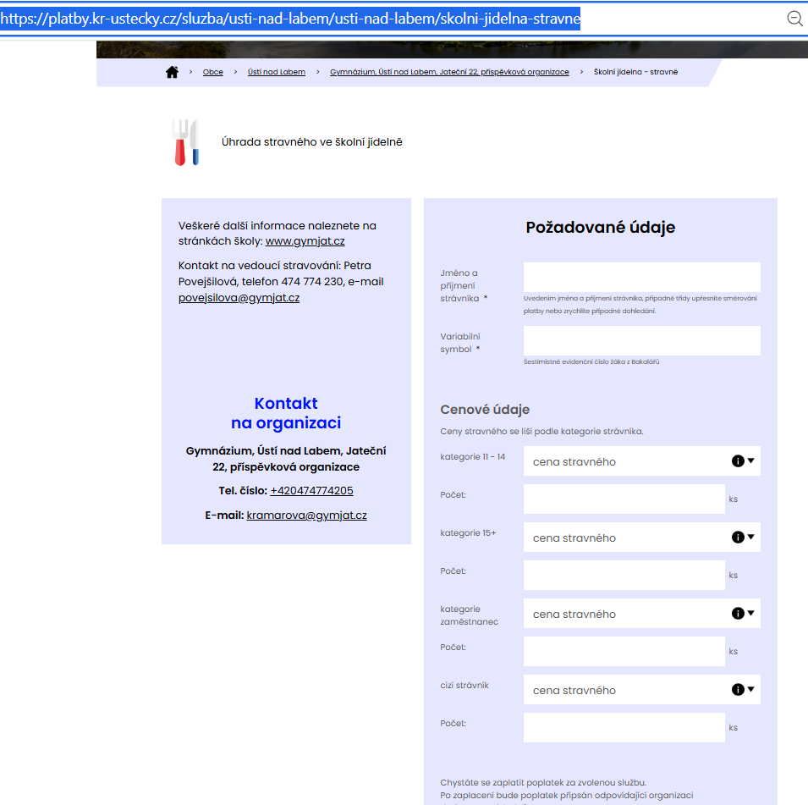
Informace o škole
platby obědů
(přístup od 1. 9. 2026)
Školní jídelna - stravné

Slide 5
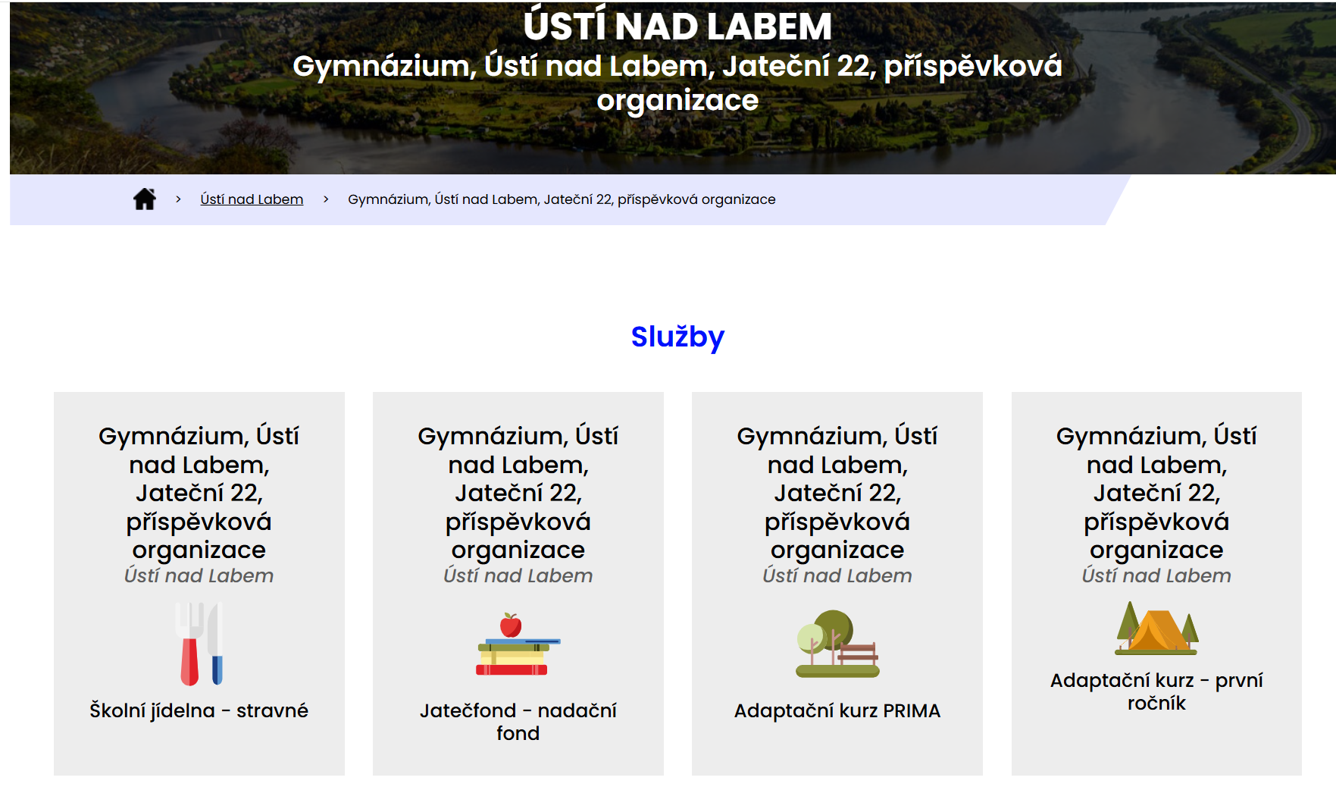
Informace o škole
Platební portál ÚK
Ústí nad Labem

Slide 6
ŠVP Na cestě k účelné škole a vize školy s podtitulem
Jatečka je víc než známky
„Školou dokonale účelnou jmenuji tu, která je pravou dílnou lidí: kde se totiž mysl žáků ponořuje v lesk moudrosti, aby rychle pronikala všecko zřejmé i tajné, kde mysl a její city jsou vedeny ke Být na cestě k účelné škole pro nás znamená, že
dáváme příležitost všem a pomáháme k úspěchu,
objevujeme talenty a rozvíjíme nadání,
otevíráme dveře k vysokoškolskému studiu a vzděláváme se pro budoucnost.

Slide 7
Prima
TŘÍDNÍ UČITEL: Mgr. BOHUSLAV Horák
9. 2026
8:15 zahájení školního roku v aule školy
8:40 – 9:25 úvodní třídnická hodina
2. – 4. 9. 2026 – ADAPTAČNÍ KURZ
7:30 odjezd na kurz od zimního stadionu v Ústí nad Labem MÍSTO: Sportcentrum Staré Splavy
7. – 8. 9. 2026
8:40 třídnické hodiny dle potřeby (+ učebnice)

Slide 8
1. ročníky
9. 2026
8:15 zahájení školního roku v aule školy
8:40 – 9:25 úvodní třídnická hodina
2. 9. 2026
7:45 rozřazovací test z anglického jazyka
8:40 – 12:20 třídnické hodiny
8. – 11. 9. 2026 – ADAPTAČNÍ KURZY
cca 8:30 odjezd na kurz od zimního stadionu v Ústí n. Labem MÍSTA: ASTRA Srby u Kladna
LESANKA Jáchymov

Slide 9
1. ročníky + KVINTA
Akce:
SPORTOVNÍ KURZ: 13. – 18. 6. 2027
výběr:
vodácký kurz Vltava (50 žáků)
sportovní kurz Doksy (80 žáků)

Slide 10
INFORMACE O ŠKOLE
výchovné a kariérové poradenství: Mgr. Marcela Řízková
primární prevence: Mgr. Jitka Černá, Mgr. Kateřina Chalašová
centrum podpory nadání: Mgr. Radka Heide Gruzovská
dobrovolnictví, DofE: Mgr. Zdeňka Neubauerová
EVVO, SOČ: Mgr. Pavla Matesová
třídní učitelé 1. ročníků:
          1.A – Mgr. Kateřina Kominíková
          1.B – Mgr. Michaela Cardová
          1.C – Mgr. Radka Tintěrová
          1.D – Mgr. Barbora Řeřichová

Slide 11
PROSTOR PRO VAŠE DOTAZY
Děkujeme za pozornost.
                Mgr. Radka Brejchová
                Mgr. Viktor Zeman
                Mgr. Iveta Šmirklová

